Slide 1
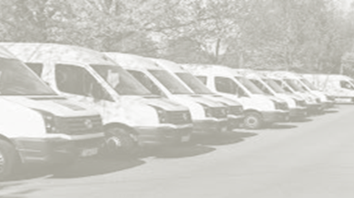

 | Arrendados | Propios | Subtotal
Pickup | 5 |  | 5
Sedán | 3 | 1 | 4
Van | 5 | 1 | 6
Racer
Motos
Cuatri
Van
Racer
Ambulancia
Cargo
Aerobote
Microbus
Torre
Camioneta
Total | 13 | 2 | 15
VEHÍCULOS DE
DURANGO

